Slide 1
CTSP MONTREAL – AU CŒUR DE LA PRATIQUE RÉALISATIONS 2024-2025
Comité territorial des services pharmaceutiques de Montréal

Slide 2
MEMBRES DU CTSP
En date du 12 mai 2025

Slide 3
Membres du comité
CIUSSS | Pharmacien d’établissement | Pharmacien salarié | Pharmacien propriétaire
Centre Ouest | Julie Roy | Alexandre Chadi | Gabriel Torani
Est | Jude Goulet - président sortant | Mélanie Provost Ilhem Senouci | Catherine Cellini
Nord | Sébastien Dupuis | Sandy Araujo | Véronique Magnan
Centre Sud | Stéphanie Guénette | Francis Richard, membre sortant | Poste vacant
Ouest | Nada Dabbagh | Maggee Clervil | Oana Popescu
Pharmacienne exerçant en GMF |  | Annie-Kim St Onge
Représentante des CHSLD |  | Poste vacant

Slide 4
CIUSSS et établissements non-fusionnés | Pharmacien d’établissement
Institut de cardiologie | Viviane Lavigne
CUSM | André Bonnici
CHUM | Marie-Claude Langevin
CHU Sainte-Justine | Denis Lebel
Institut Philippe-Pinel | Vacant
Membres invités
Directeur, Direction des services professionnels | Dr Daniel Brendon Murphy
Représentant de la Faculté de pharmacie | Nicolas Dugré
Représentant du Département territorial de médecine familiale | Dre Nathalie Zan
Pharmacien-conseil
Sarwat Tobia

Slide 5
RÉALISATIONS 2024-2025
Comité régional des services pharmaceutiques de Montréal
Jude Goulet, président

Slide 6
Objectifs de l'année
SOUTIEN À LA PRATIQUE
ACCÈS AUX SOINS
REPRÉSENTATION

Slide 7
Soutien à la pratique
Déterminer la trajectoire de soins pour différentes conditions
Recommandations sur le parcours de soins pharmaceutiques des patients (APES, AQPP, APPSQ, RQPGMF): Recommandations sur le parcours de soins pharmaceutiques des patients (lien)
Publié mai 2025
Sera utilisé comme référence pour l'encadrement de cet objectif dans la prochaine année
Intégration des activités du PL67
Discussion avec les différentes parties prenantes (OPQ, MSSS, AQPP_)
Première présentation au DTMF (ancien DRMG) en avril 2025
Enjeux soulevés: communication et fluidité de la trajectoire de soins: opportunité dans la collaboration CTSP - DTMF

Slide 8
Accès aux soins
Cartographie des services pharmaceutiques
Travail en collaboration avec la Direction régionale de l'accès
Collaboration avec l'AQPP pour s'assurer que l'ensemble des pharmaciens aient accès et mettent à jour leurs services pharmaceutiques
Sujet pour stagiaire STOP (Douna Husin) à l'automne 2024
Travaux se poursuivront en 2025 pour s'assurer 1) d'avoir en tout temps de l'information mise à jour et 2) une standardisation de la nomenclature des services
Uniformisation des formulaires GAP - pharmacie
Collaboration plus étroite avec certains GAP
Formulaires disponibles sur les sites web des GAP
Sensibilisation à la charge de travail et aux possibilités ou non de prise en charge en pharmacie

Slide 9
Accès aux soins
Collaboration spéciale avec SPVM
Sensibilisation aux équipes policières impliquées dans la gestion de la remise des doses de TAO
Référence aux pharmaciens près des postes de quartiers pour les services pharmaceutiques des patients sous détention provisoire

Slide 10
Accès aux soins
ATIVAD
Très grosse réalisation en 2025
Dossier terminé
Accord avec l'OPQ et l'AQPP sur notre façon de diffuser l'information

Slide 11
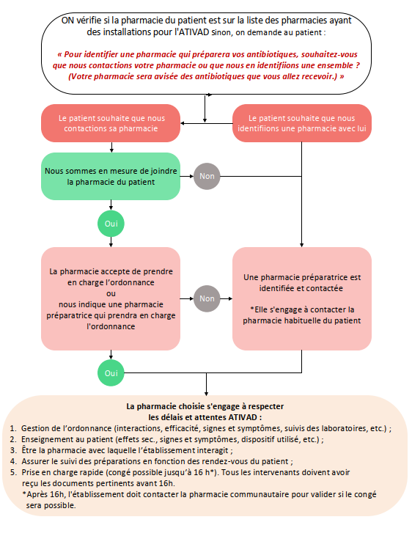
ATIVAD (suite)
Arbre décisionnel conçue et rédigée conjointement avec les partenaires impliquées
Pharmaciens d'établissement
Infirmières
Médecins
Pharmacies préparatrices
Pharmacies communautaires

Slide 12
Représentation
Collaboration Université de Montréal
Stagiaire automne 2024
Milieu de stage pour stage STOP
Unité de recherche en pratique pharmaceutique (Jean-François Bussières)
Participation à la rédaction d'une affiche présentant les CRSP pour le milieu de la pharmacie en France

Slide 13
Représentation
AQPP
ATIVAD, cartographie, diffusion d'information générale
OPQ
ATIVAD, PL15, PL67
Unité de recherche en pratique pharmaceutique (Jean-François Bussières)
Participation à la rédaction d'une affiche présentant les CRSP pour le milieu de la pharmacie en France

Slide 14
Représentation
Collaboration CTSP – DTMF
Communication régulière et en continue
Participation active de Dre Nathalie Zan au CTSP et projets à venir
Création d'un groupe de travail composé de membre de la DRMG et du CTSP pour évaluer la faisabilité de réserver des plages horaires en pharmacie pour les patients référés par les GAP -> a été suspendu temporairement. Reprise des travaux à venir.

Slide 15
Communications
Infolettres été et automne 2024
Rappel pour les heures d'ouverture et la couverture des services pharmaceutiques pendant la période des Fêtes
Document sur l’administration de fer IV en milieu ambulatoire
Moyens de communications du CRSP à la communauté de la pharmacie
LinkedIn
Facebook
Courriel
Site web

Slide 16
Autres nouvelles du CTSP
Nomination des membres en établissements de santé
Nouveaux membres: Stéphanie Guénette (CCSMTL); Denis Lebel (HSJ)
Révision complète des règlements
En réponse à la Loi visant à rendre le système de santé et de services sociaux plus efficace (anciennement PL15)
Modernisation et mise à jour de plusieurs éléments clés
méthode de vote électronique;
création de postes désignés pour les pharmaciens en CHSLD et GMF;<
création d'un poste de VP facultatif
Méthode de nomination des membres du collège électoral en établissements de santé

Slide 17
Projets à venir
Faciliter l'accès à la PPE: collaboration avec Benoît Lemire, pharmacien en établissement de santé, expert en infections virales
Références des patients des GAP en pharmacie: déploiement général de vitr.ai. Communication à venir avec les GAP et vitr.ai pour mieux comprendre les enjeux pour les pharmaciens communautaires de cet outil.

Slide 18
Collaboration interne
Collaboration Tables locales des pharmaciens
Participation aux rencontres des Tables locales
Support clérical du CTSP
Maintenir une communication constante et un échange d'information pour supporter les pratiques locales

Slide 19
Loi visant à rendre le système de santé et de services sociaux plus efficace (PL15)
Transition de CRSP à CTSP
Peu de changement concret
DTMF demeure un seul groupe pour les 5 CIUSSS – CTSP a suivi le même modèle

Slide 20
Travaux en suspens
MAVO
Objectifs
Proposer un circuit du médicament MAVO selon l’implication de la pharmacie d’établissement
Uniformiser les standards de pratiques pour la distribution des MAVO en pharmacie communautaire
Retombées
Rencontres au cours de l'année 2023-2024
Rencontres avec Dr Normand Blais, président de l'AMHOQ et Patrick Hemery pour déterminer les meilleures méthodes de communications entre équipes hospitalières et pharmacies

Slide 21
Travaux en suspens
MAVO
Retombées (suite)
Contact d'autres CIUSSS pour discuter de leur modèle de transfert des ordonnances MAVO équipe oncologie -> pharmacie
Poursuite des travaux pour l'année à venir
À retenir: outiller les pharmaciens pour optimiser la distribution du MAVO en pharmacie communautaire

Slide 22
Grande nouvelle!
Élection de Viviane Lavigne, présidente CTSP
Vote tenue le 4 avril
Merci à Oana qui s'est aussi présentée!
Mot d'introduction de Viviane

Slide 23
MERCI

